Slide 1

Die Deutsch-Französische Hochschule
Ein Studium – Zwei Länder⁽⁺⁾ – Zwei Diplome⁽⁺⁾

Slide 2

Die DFH – mehr als nur eine Hochschule

Slide 3
Die DFH auf einem Blick
Gründung 1997 durch die Regierungen Deutschlands
und Frankreichs
Finanzierung zu gleichen Teilen durch beide Partnerländer
Ein Netzwerk aus 210 Hochschulen in 134 Städten in Deutschland, Frankreich, ganz Europa und darüber hinaus
Die DFH ist eine internationale Organisation wie keine Andere.

Slide 4







Unsere Kennzahlen
210
deutsche, französische sowie internationale Hochschuleinrichtungen
194
integrierte Studiengänge in über 20 Fachbereichen
5.810
aktuell eingeschriebene Studierende
26.941
Absolvent*innen seit unserer Gründung
550
bi- und trinational Promovierte
<Foliennummer>

Slide 5
Stärkung der Zusammenarbeit zwischen Deutschland und Frankreich in den Bereichen Hochschule & Forschung
Initiierung, Evaluierung und finanzielle Förderung von deutsch-französischen Studiengängen und Doktorandenprogrammen
Förderung der Mobilität und internationaler Karrierechancen für Studierende und
Junge Wissenschaftler*innen
Unsere Mission
<Foliennummer>

Slide 6
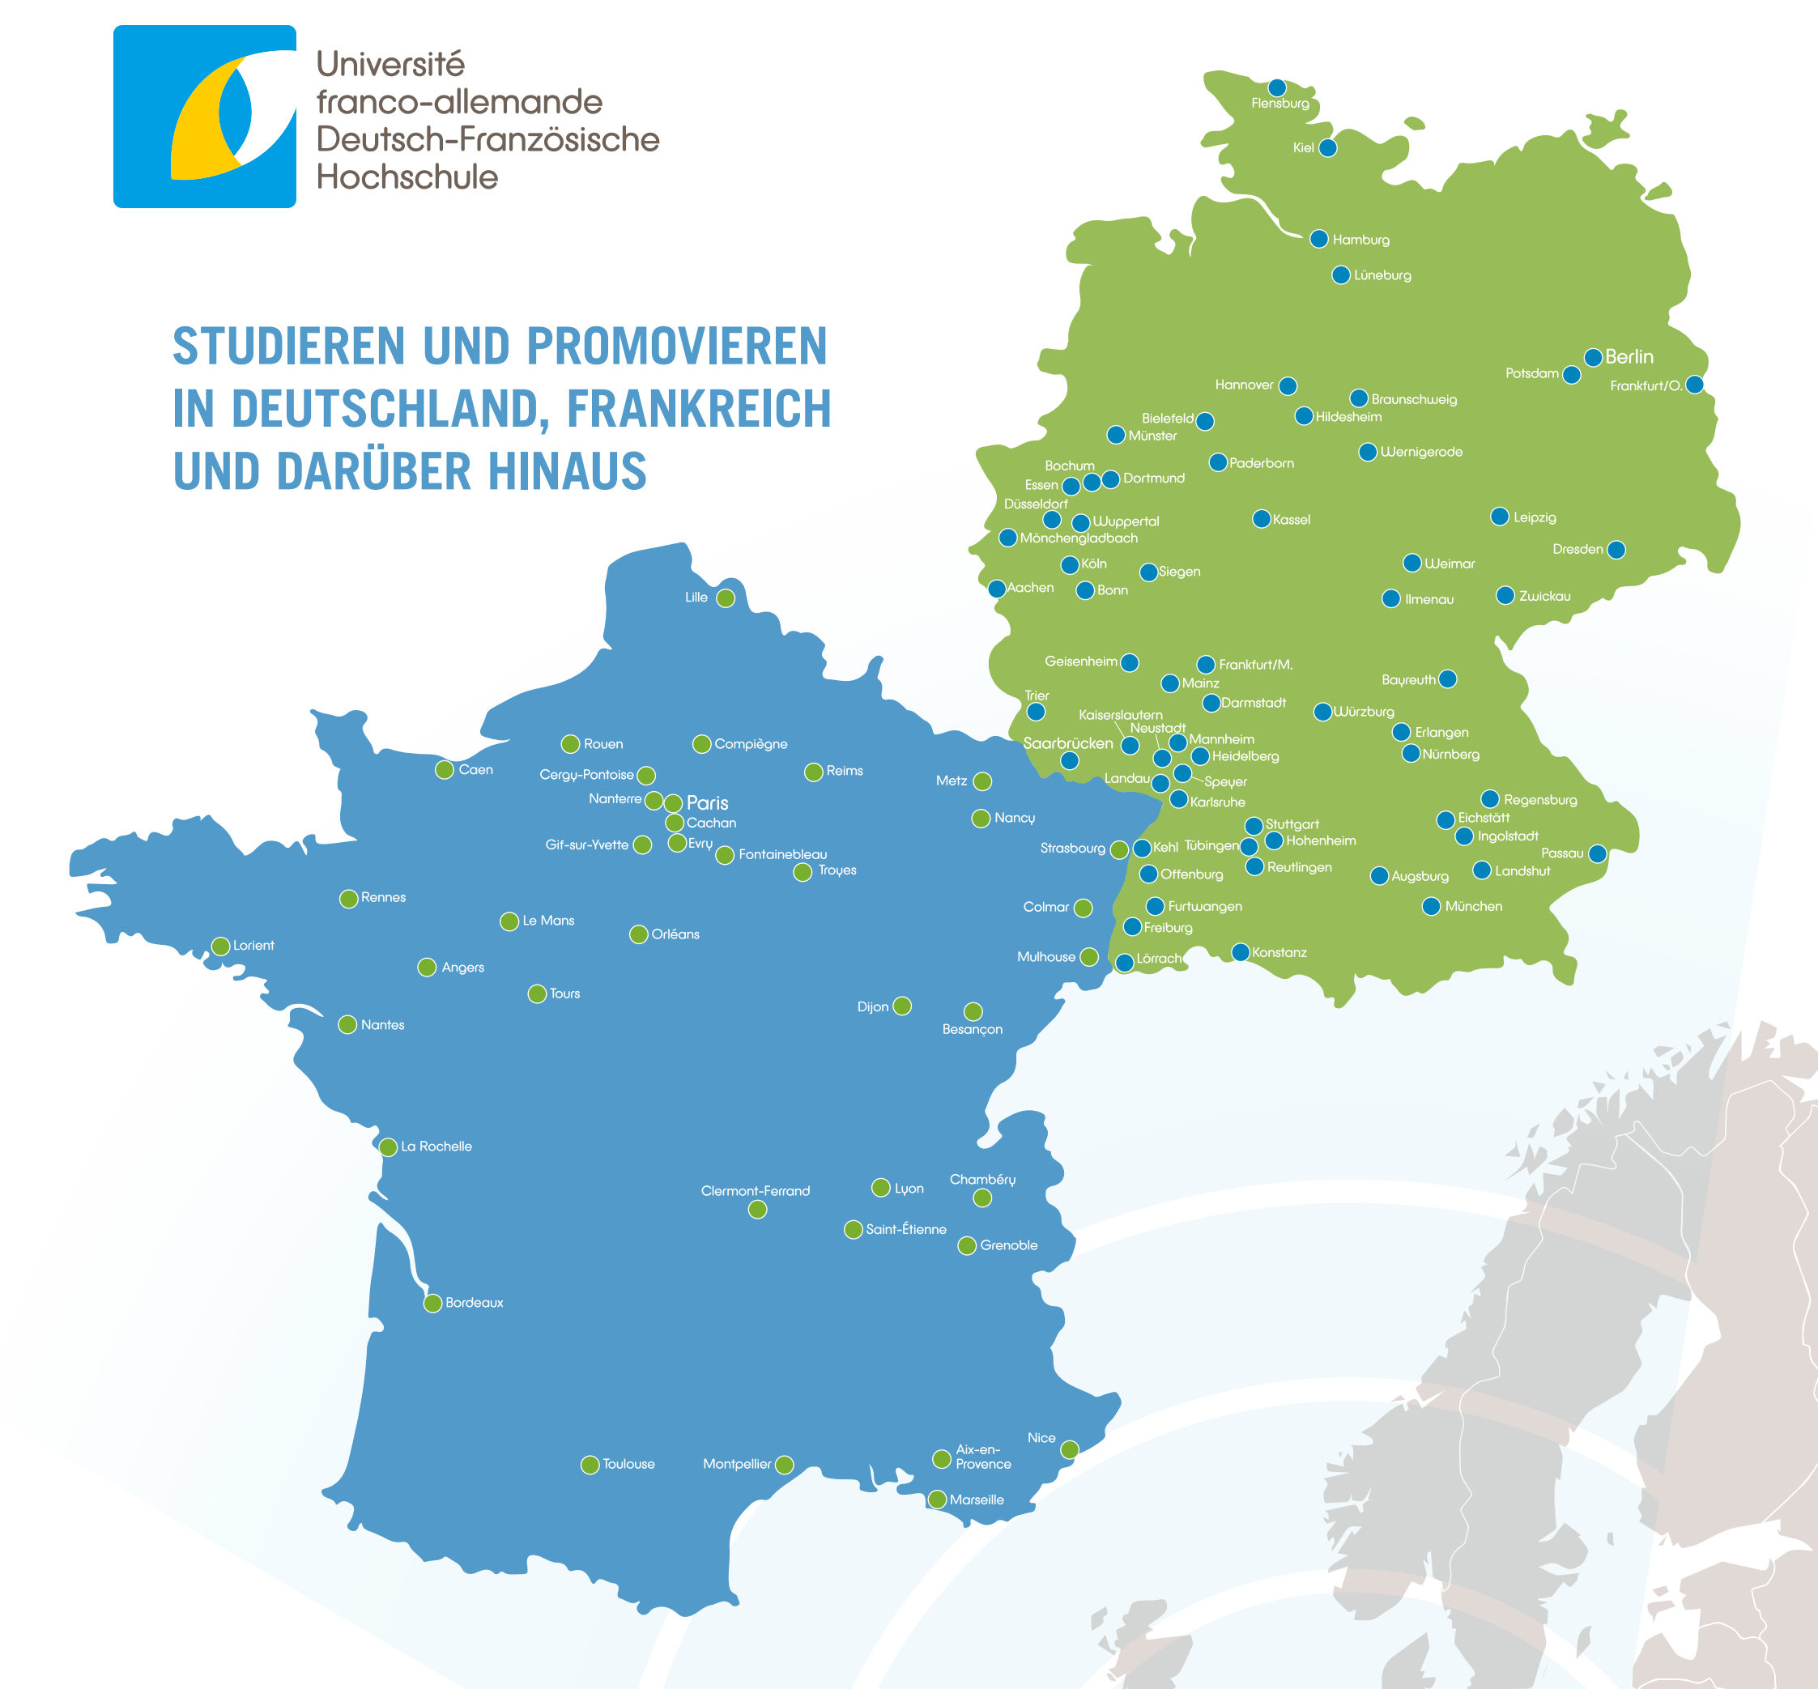
Unser Netzwerk:
134 Universitäts-städte zur Auswahl
<Foliennummer>

Slide 7

Unser Studienangebot…

Slide 8


… eine Riesenauswahl auf allen Ebenen
Bachelor- und Masterniveau:
    integrierte Studiengänge (bi- und trinational) mit Doppelabschluss
Promotion: Programme zur Förderung von Jungen Wissenschaftler*innen
    (PhD-Tracks, Doktorandenkollegs, Cotutelles de thèse, Wissenschaftliche Veranstaltungen)

Slide 9

… eine breite Auswahl an Disziplinen

Slide 10
… stets innovativ, dank regelmäßiger Neuzugänge
Neue DFH-Studiengänge ab dem Wintersemsester 2024 | Orte und Partnerinstitutionen | Niveau
Integrierter Bachelorstudiengang Lehramt Sekundarstufe 1 | Freiburg (PH Freiburg) Mulhouse (UHA Mulhouse) | Bachelor // Licence
Deutsch-Französische Studien: Internationale Kommunikation und Kooperation | Saarbrücken (U Saarland) Speyer (U Speyer) Metz (U Lorraine) | Master
Philosophie und Kulturwissenschaften | Frankfurt (Oder) (U Frankfurt (Oder)) Paris (U Paris 1) | Master
Deutsch-Französischen Studien – Interkulturelle Kommunikation: Sprache, Literatur, Medien, Kunst | Düsseldorf (U Düsseldorf) Toulouse (U Toulouse 2) | Master
Elektrotechnik | Karlsruhe (HS Karlsruhe) Strasbourg (INSA Strasbourg) | Diplôme // Master
Communications and Signal Processing | Ilmenau (TU Ilmenau) Metz (U Lorraine) | Master

Slide 11

Warum deutsch-französisch studieren?

Slide 12


Eure Vorteile auf einen Blick
350 €
Monatliche Mobilitätbeihilfe
Interkulturelle Erfahrungen
Neue Kulturen erleben und Freundschaften fürs Leben bauen
Top Organisation
Keine Verlängerung der Regelstudienzeit
Betreuung
Gezielte Vorbereitung und persönliche Ansprechpersonen in beiden Ländern
1 Jahr
Mindestens im Ausland

Slide 13




Unsere Zusatzangebote
Interkulturelle Workshops: ideale Vorbereitung auf die Arbeitssuche auf dem internationalen Arbeitsmarkt
Exzellenz- und Dissertationspreise: Auszeichnung von Absolvent*innen, die fachliche und interkulturelle Exzellenz bewiesen haben
Wirtschaftskontakte: Kooperationen mit diversen Wirtschaftsakteuren, gemeinsame Veranstaltungen, Finanzierung von Stipendien, Weiterleitung relevanter Stellenangebote
Alumni-Netzwerke: finanzielle und inhaltliche Förderung von Alumni-Vereinen, breites Netzwerk fächerübergreifender Kontakte

Slide 14
Weg frei für Eure Entfaltung
Kompetenzerwerb weit über das Studium hinaus
Ausgezeichnetes Fachwissen
Sprachkompetenz allgemein & spezifisch
Auslandserfahrung
Zugang zum Arbeitsmarkt dank Praktika
Flexibilität & Mobilität
Engagement & Belastbarkeit
Interkulturelle Kompetenz
Teamfähigkeit
Kurz gesagt: eine unvergleichliche Persönlichkeitsentwicklung

Slide 15
Euer Karrieresprungbrett
Ein durch die DFH zertifizierter europäischer Bildungsweg
Eine perfekte Ausbildung, um auf einem internationalen Arbeitsmarkt erfolgreich zu sein und Euch zu entfalten
Ein europäisches und internationales Netzwerk
Angebot von interkulturellen Workshops, um Eure internationalen Bewerbungen zu unterstützen
Euer Studium bei der DFH: Ein Plus auf dem internationalen Arbeitsmarkt!

Slide 16
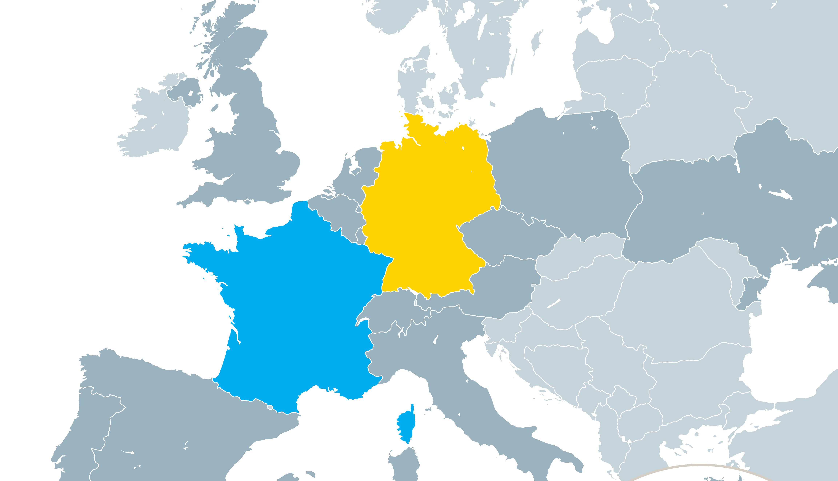
Kurz zusammengefasst
Die DFH ist ein Netzwerk von 210 Hochschulen.
Ihr studiert gleichzeitig an einer deutschen und einer französischen Hochschule und erhaltet einen Doppelabschluss.
194 Studiengänge in 134 Partnerstädten unseres Netzwerks stehen euch zur Auswahl.
Die DFH unterstützt euren Auslandsaufenthalt mit 350 Euro pro Monat.
Der Doppelabschluss ist euer Karrieresprungbrett.

Slide 17

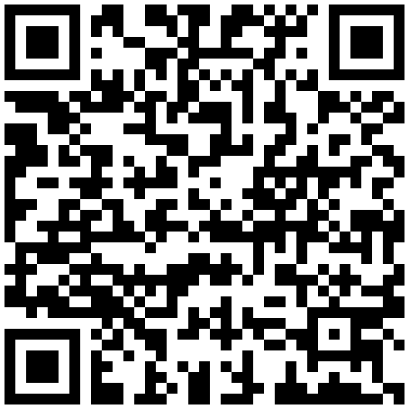
Wie bewerbe ich mich?
Einfach diesen QR-Code einscannen und schon landet ihr in unserem interaktiven Online-Studienführer.
Dort findet ihr alle Informationen zu Bewerbung, Studienverlauf, Studieninhalten und natürlich auch die richtigen Ansprechpartner*innen an unseren Partnerinstitutionen

Slide 18

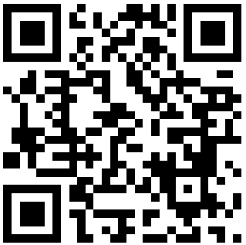
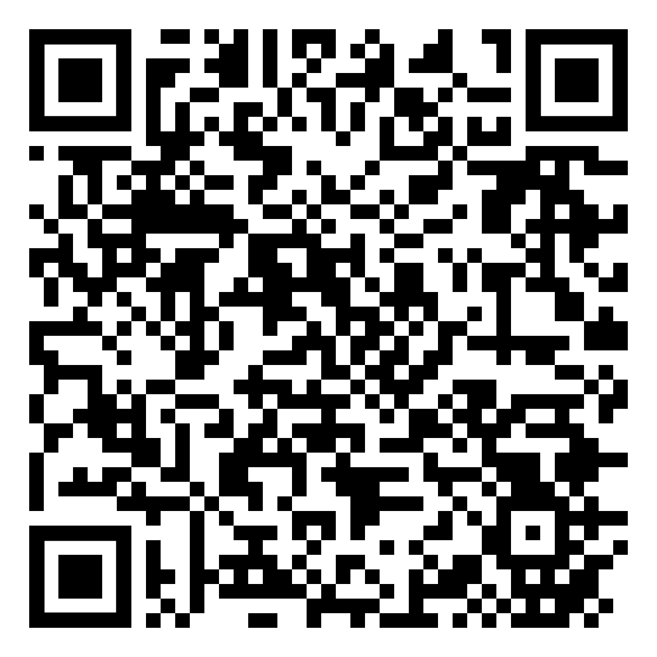
Für weitere Informationen und Einblicke folgt uns auf
Instagram
LinkedIn

Slide 19
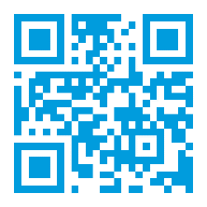

Université franco-allemande
Deutsch-Französische Hochschule
Villa Europa · Kohlweg 7 · 66123 Saarbrücken
Tel.: +49 681 93812 - 100
info@dfh-ufa.org
www.dfh-ufa.org
Vielen Dank für Eure Aufmerksamkeit!
Folgen Sie uns auf

